Slide 1
Мир за стеклянным берегом
Автор:
Учитель начальных классов МОУ СОШ № 11 г.Твери
Фомина С.В.

Slide 2
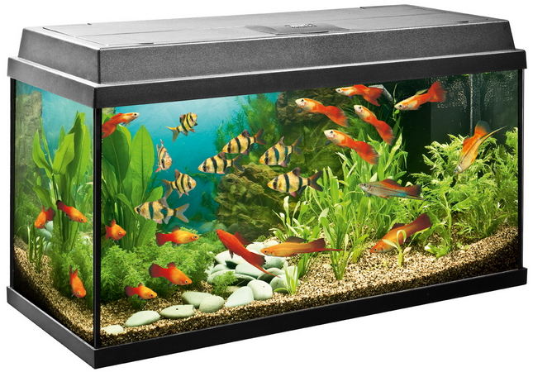

Slide 3
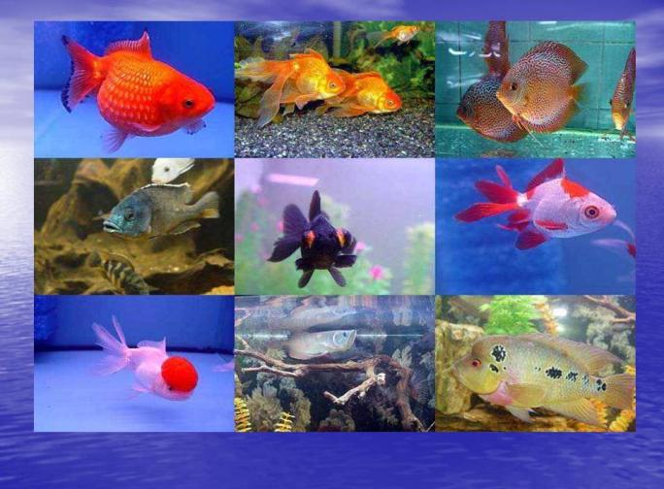

Slide 4
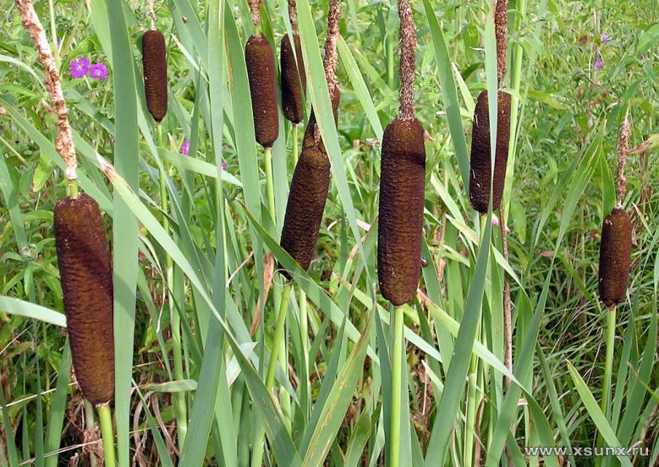

Slide 5
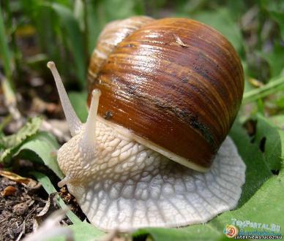
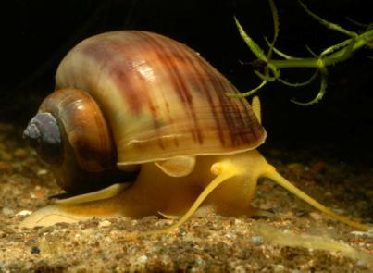

Slide 6
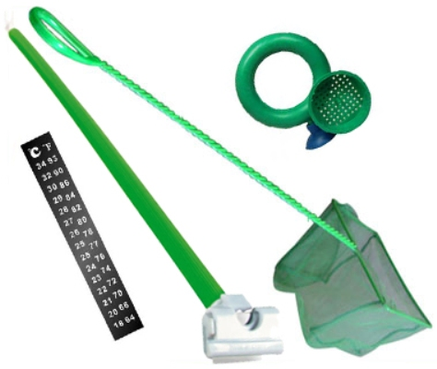
Средства ухода за аквариумом

Slide 7
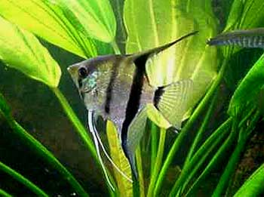
скалярия

Slide 8
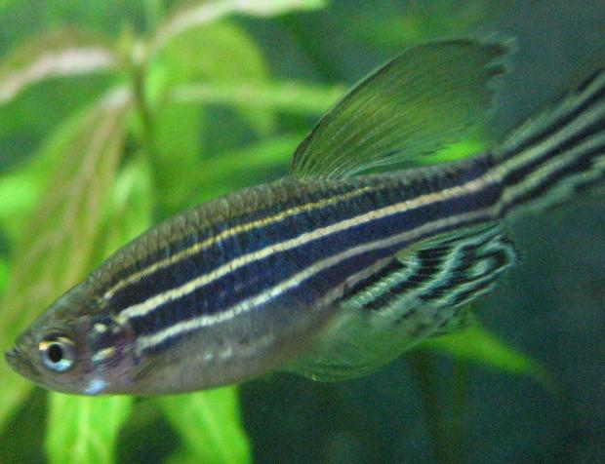
Данио рерио

Slide 9
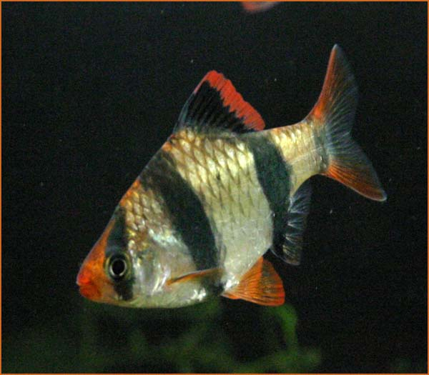
Барбус суматранский

Slide 10



Slide 11
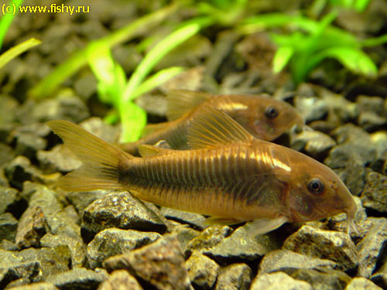
сомики

Slide 12
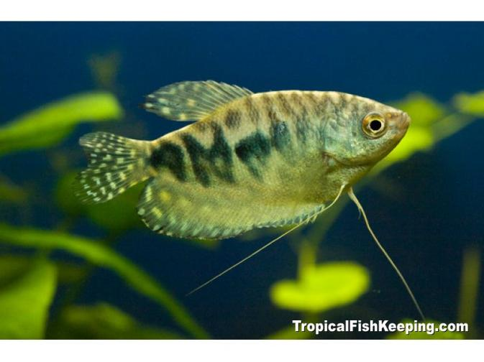
гурами

Slide 13



Slide 14
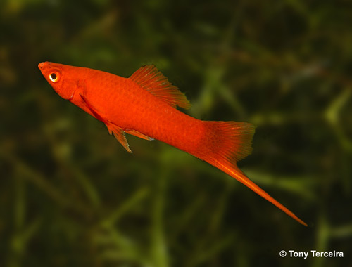
меченосец

Slide 15
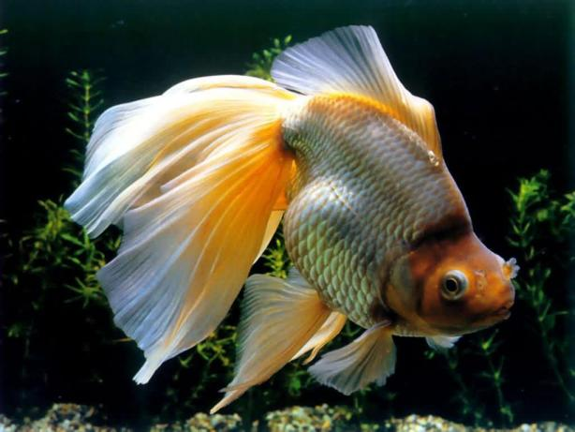
вуалехвост

Slide 16



Slide 17
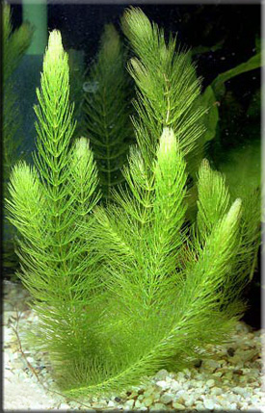
роголистник

Slide 18
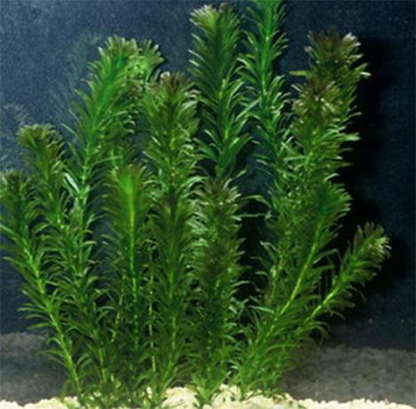
элодея

Slide 20
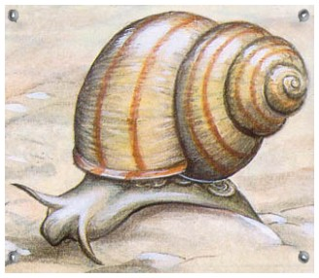
лужанка

Slide 21
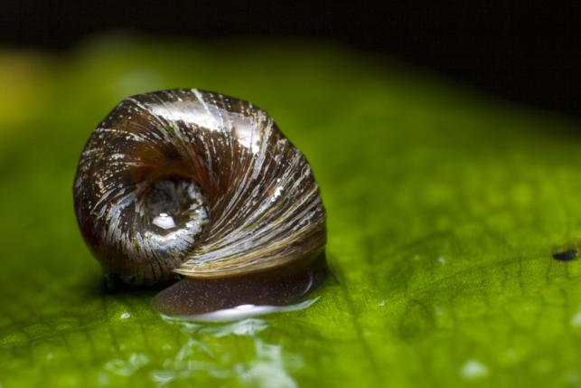
Катушка роговая

Slide 23







